Slide 1
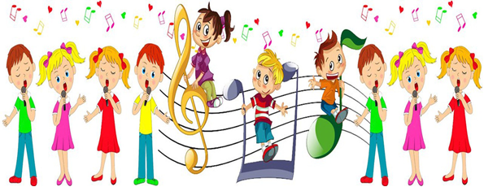
МУЗЫКАЛЬНО-ДИДАКТИЧЕСКИЕ ИГРЫ

Slide 2
И Г Р А Д Л Я М Л А Д Ш И Х Д О Ш К О Л Ь Н И К О В «СОЛНЫШКО И ДОЖДИК» Ц Е Л Ь:учить различать весёлую, грустную музыку (игра состоит из двух больших картинок и маленьких раздаточных карточек на каждого ребёнка)

Slide 5
И г р а для младших дошкольников «КОЛОБОК ВЕСЁЛЫЙ-ГРУСТНЫЙ»

Slide 6
СОСТАВЬ РИТМИЧЕСКИЙ РИСУНОК ЦЕЛЬ: УЧИТЬ СОСТАВЛЯТЬ РИТМИЧЕСКИЙ РИСУНОК( ТИП-ТИП,КВОХ!КВОХ!, ТИП-ТИП,КВОХ!)РАЗДАТОЧНЫЕ КАРТОЧКИ НА КАЖДОГО РЕБЁНКА. (ИГРА ДЛЯ ДЕТЕЙ СРЕДНЕЙ,СТАРШЕЙ ГРУПП)

Slide 7
И Г Р А «ЧТО ДЕЛАЮТ ДЕТИ?» ЦЕЛЬ: РАЗЛИЧАТЬ ЖАНРЫ МУЗЫКИ (ДЛЯ ДЕТЕЙ СТАРШЕЙ, ПОДГОТОВИТЕЛЬНОЙ ГРУПП)

Slide 11
И Г Р А «У Г А Д А Й М Е Л О Д И Ю» (ЦЕЛЬ:УЗНАВАТЬ ПРОИЗВЕДЕНИЯ ИЗ « ДЕТСКОГО АЛЬБОМА П.И.ЧАЙКОВСКОГО) (ДЛЯ ДЕТЕЙ ПОДГОТОВИТЕЛЬНОЙ ГРУППЫ) (БОЛЬШИЕ КАРТИНКИ И МАЛЕНЬКИЕ РАЗДАТОЧНЫЕ)

Slide 18
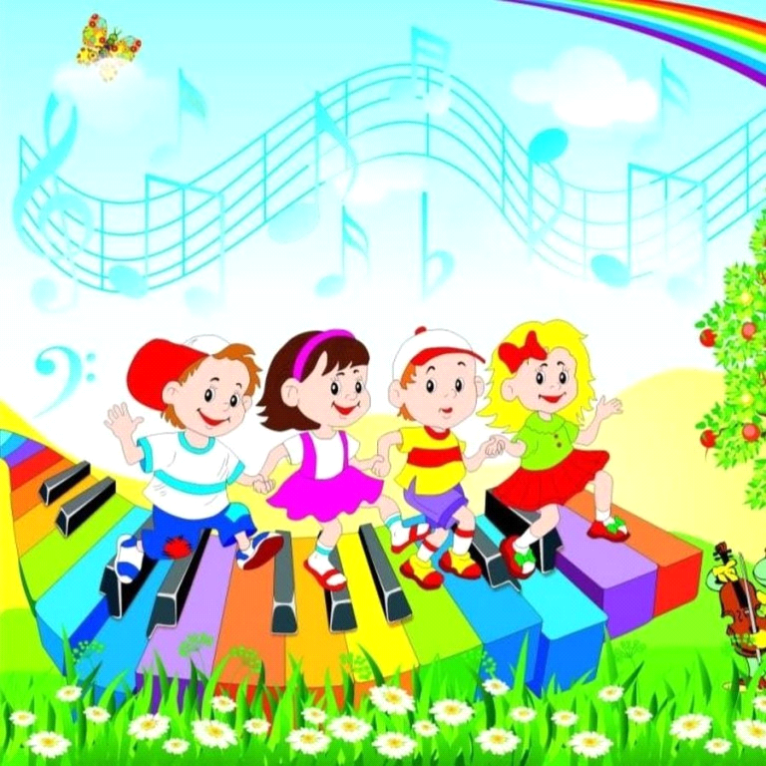
СОСТАВИЛА:МУЗЫКАЛЬНЫЙ РУКОВОДИТЕЛЬ МБДОУ ДЕТСКИЙ САД №164 Г. ИРКУТСКА Ч Е Р К А Ш И Н А О Л Ь Г А З И Н О В Ь Е В Н А. СПАСИБО ЗА ВНИМАНИЕ! 2020Г.

